Slide 1



Засіб створення презентацій Microsoft PowerPoint
Підготувала :
Студентка IIІ курсу ЕПК
Валерія …

Slide 2

План
Поняття програми
Історія створення
Призначення Power Point
Огляд середовища Power Point
Створення презентації на основі порожньої
Вставлення таблиць і діаграм
Організаційні діаграми
Вставлення рисунків
Вставлення звуків і фільмів
Використання гіперпосилань
Ефекти анімації

Slide 3



Поняття програми
В Україні найпоширенішою є російськомовна версія Power Point. За допомогою цього додатка розроблюють презентації, що складаються з наборів слайдів, у яких текст поєднується з графічними об'єктами, фотокартками, звуком, відео- та мультиплікаційними ефектами. Слайди можна подати як у суворій чорно-білій гамі, так і у вигляді кольорових зображень. Для цього використовують шаблони оформлення, створені професійними дизайнерами.
Microsoft PowerPoint — це застосунок для створення та відтворення презентацій, що є частиноюMicrosoft Office, і доступний в редакціях для операційних систем Microsoft Windows і Mac OS.

Slide 4

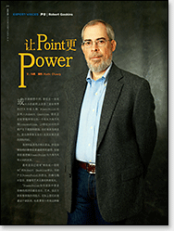


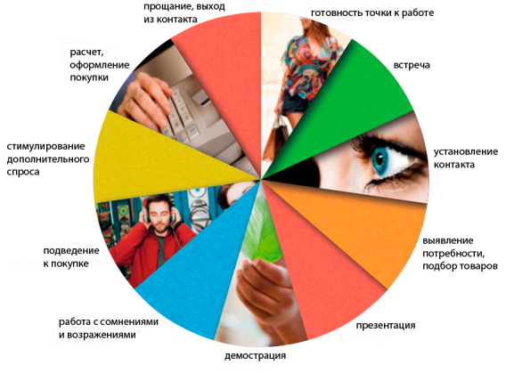
Історія
Боб Гаскінс – творець PowerPoint. Ще студентом вирішив, що століття графічних інтерфейсів, що наступило, може провести революцію в дизайні та створенні презентаційних матеріалів.
У 1984 році Гаскінс найняв розробника Денніса Остіна, об’єднавши зусилля створили програму Presenter. І трічшки пізніше змінив ім’я на PowerPoint, яке і стало назвою кінцевого продукту.
У 1987 році вийшов PowerPoint 1.0 для Apple Macintosh, який працював в чорно-білих кольорах.
У 1990 році вийшла версія для Windows. З 1990 року PowerPoint став стандартом в наборі програм Microsoft Office.
У 2002 році вийшла версія PowerPoint, яка розповсюджувалася як окремий продукт. З’явилися такі функції, як порівняння і змішення змін в презентації, можливість анімації, створення пірамідальних, радіальних і цільових діаграм, захист презентації паролем, автоматична генерація фотоальбому, а також «розумні теги» для швидкого вибору формату тексту, скопійованого в презентацію.

Slide 5



Призначення Power Point
Слайди можуть містити:
• текст;
• таблиці;
• діаграми, у тому числі організаційні;
• рисунки;
• відеокліпи;
• звуковий супровід (музику або голос);
• гіперпосилання на інші слайди та документи (презентації, таблиці, діаграми тощо, які знаходяться на даному комп'ютері або в Інтернеті).
Окремі об'єкти слайдів можуть мати ефекти анімації.
Оскільки Power Point є складовою Microsoft Office, то, готуючи презентацію, можна використовувати фрагменти документів Word, електронних таблиць і діаграм Ехсel, даних Ассess. Створені в Power Point; слайди можна відразу переглянути і, при потребі, змінити.
Презентації Power Point демонструють:
• на моніторі для невеликого кола осіб (у тому числі в Інтернеті);
• на екрані за допомогою мультимедійного проектора;
• на екрані за допомогою епідіаскопів, використовуючи прозорі плівки;
• на екрані за допомогою діапроекторів, використовуючи 35-міліметрові слайдофільми; як роздрукина папері.

Slide 6

Огляд середовища Power Point
Режим для демонстрації презентації. Кожний слайд виводиться на весь екран.
Запускається режим за допомогою F5. Вийти з режиму показа слайдів, натиснувши клавішу <Esc> або обравши відповідну команду з контекстного меню.
Робоча ділянка складається з ділянок слайда, структури і нотаток. На ділянці структури відображаються номер, назва слайда i текст. Зліва можна зразу ж перейти до роботи з відповідним слайдом. Туди можна вставляти рисунки, звуки, ефекти анімації й гiперпосилання., текст тощо.
Звичайний режим.
Режим показу слайдів
Режими роботи
Режим сортувальника
Режим структури
У режимі зручно переміщати окремий слайд.; додавати нові або видаляти, натиснувши <Delete>.
На етапі підготовки демонстрації цей режим використовується, щоб задати інтервали часу для показу кожного слайда й встановити анімаційні ефекти при переході від одного слайда до іншого.
Режим слайдів
У режимі перевага надається ділянці структури. Інші ділянки подаються у зменшеному вигляді. Тому його використовують, щоб ознайомитися зі структурою всієї презентації і, при потребі, змінити її (шляхом переміщення розділів, їх вилучення, редагування тексту тощо).
Використовується для створення і зміни поточного слайда.

Slide 7

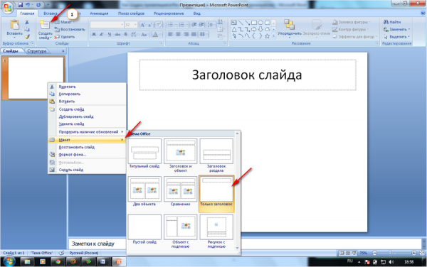
Створення презентації на основі порожньої
Для створення потрібно:
Обрати тему, яку хочете розкрити;
матеріал (текст, рисунки, діаграми тощо)
Для початку роботи над новою презентацією потрібно:
Главная – Создать слайд
В розділі Макет вибирається тема для аркушу (титулований слайд, порівняльний тощо)
2. Скористатися гарячею клавюшею «CTRL + M»

Slide 8




Вставлення таблиць і діаграм
Види
таблиць
таблиці Access
коли дані вибирають із декількох взаємозалежних таблиць. Подібні Access
таблиці Excel
для вихідних даних і даних розрахунків, а також у тих випадках, коли за даними будують діаграми; подібні Power Point
таблиці Word
для текстових та числових вихідних даних (наприклад, таблиці цін товарів); подібні Power Point

Slide 9

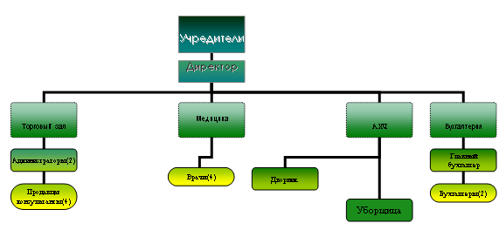
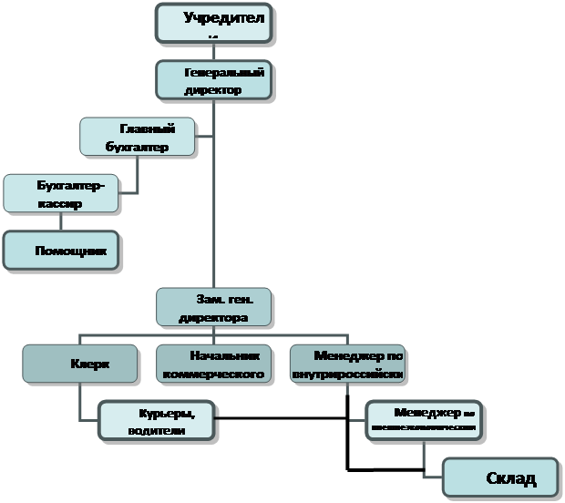
Організаційні діаграми
Організаційна діаграма – це схема ієрархії підзвітності, яка найчастіше використовується для відображення зв’язків між працівниками, посадами та групами. Усі дії під час створення і редагування ОД виконують на робочій ділянці. Найчастіше використовують команди, подані кнопками на панелі інструментів.
Є три групи кнопок:
• інструменти загального призначення (для виділення, редагування і перегляду об'єктів);
• інструменти рамок (для створення рамок у діаграмі, що відображають кожний елемент ієрархії);
• інструменти рисування (для побудови ліній і прямокутників).
Для введення потрібного тексту досить клацнути на рамці, а потім записати необхідне.
Щоб додати нову рамку, на панелі інструментів слід натиснути кнопку із її зображенням і клацнути на діаграмі ту рамку, до якої приєднується нова. Для видалення натиснути клавішу <Delete>.

Slide 10



Вставлення рисунків
Рисунки в бізнес-презентаціях використовують у двох випадках:
для демонстрації зовнішнього вигляду зразка виробу, будинку, карти ескізи, фотографії, що підготовлені фахівцями з конкретної предметної галузі й зберігаються в графічних файлах фірми тощо;
для додання емоційного забарвлення самій презентації (щоб привернути увагу, зняти напругу і т. ін.).
Вставка
Рисунок—Из файла
Добавить рисунок

Slide 11


Вставлення звуків
Щоб уникнути можливих проблем з посиланнями, рекомендується перед додаванням в презентацію звукових файлів скопіювати ці файли в папку, в якій знаходиться презентація.
В області, яка містить вкладки «Структура» та «Слайди», клацніть вкладку Слайди.
Виберіть слайд, до якого потрібно додати звук.
На вкладці Вставлення у групі Медіавміст виберіть команду Аудіо.
Зображення вкладки Вставлення Виконайте одну з наступних дій.
Виберіть варіант Звук з файла, вкажіть папку, в якій знаходиться файл, і двічі клацніть файл, який потрібно додати.
Виберіть варіант Звук із колекції кліпів, за допомогою смуги прокрутки в області завдань картинки знайдіть кліп, який потрібно додати в презентацію, і клацніть його.

Slide 12


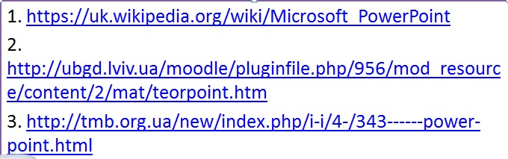

Використання гіперпосилань
Гіперпосилання — це звязок, навігація елементів в web–документі, такому як інтернет–сторінка, або web–сайт в різні частини цього документа, перехід на другий документ чи в любу частину другого документу, куди користувач web–сайту може попасти, знаходячись на інтернет–сторінці.
Для створення гіперпосилання потрібно:
У звичайному режимі перегляду виділіть текст або об'єкт, який потрібно використовувати як гіперпосилання.
На вкладці Вставка у групі Связи натисніть кнопку Гіперпосилання.
У списку Связать з виберіть пункт место в документе.
Виконайте одну з наведених нижче дій.
Посилання на довільний показ слайдів у поточній презентації.
У полі Выберите место в документе виберіть довільний показ, який потрібно використовувати як мета гіперпосилання.
Установіть прапорець і повернутися.
Посилання на слайд поточної презентації.
У полі Выберите место в документе клацніть слайд, який потрібно використовувати в якості мети гіперпосилання.

Slide 13

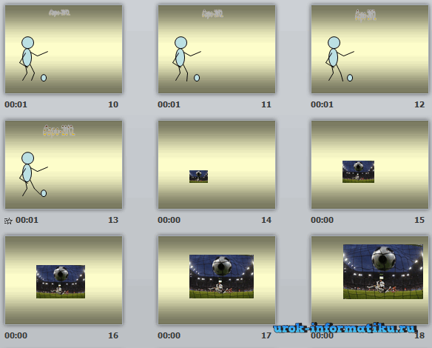
Ефекти анімації
Анімація — це додавання до тексту або об'єкту спеціального відео— або звукового ефекту. Наприклад, можна створити елементи текстового списку, що вилітають на сторінку ліворуч по одному слову або додати звук оплесків при відкритті малюнка. Анімація тексту, графіки, діаграм і інших об'єктів на слайдах підкреслює різні аспекти змісту, управляє ходом викладу матеріалу і робить презентацію цікавішою. Для спрощення використання анімації можна скористатися готовими схемами.
Щоб задати ефекти анімації, потрібно:
• виділити на слайді перший елемент, для якого застосовується анімація;
• натиснути кнопку «Эффекты анимации» на панелі інструментів форматування;
• на панелі інструментів «Эффекты анимации» натиснути кнопку, що відповідає потрібному ефекту;
• переглянути в зменшеному вигляді обраний ефект, натиснувши кнопку «Просмотр анимации», що знаходиться в нижній частині панелі «Эффекты анимации». Потім, при потребі, активізувати кнопку «Настройка анимации» і зробити необхідні виправлення;
• виділити наступний елемент слайда і повторити п.п. 2—4;
• для перегляду отриманих ефектів у повноекранному форматі перейти у режим показу слайдів, натиснувши відповідну кнопку в лівому нижньому куті робочої ділянки вікна Power Point.

Slide 14

Дякую за увагу

Slide 15

Список використаних джерел
1. https://uk.wikipedia.org/wiki/Microsoft_PowerPoint
2. http://ubgd.lviv.ua/moodle/pluginfile.php/956/mod_resource/content/2/mat/teorpoint.htm
3. http://tmb.org.ua/new/index.php/i-i/4-/343------power-point.html

